Slide 1
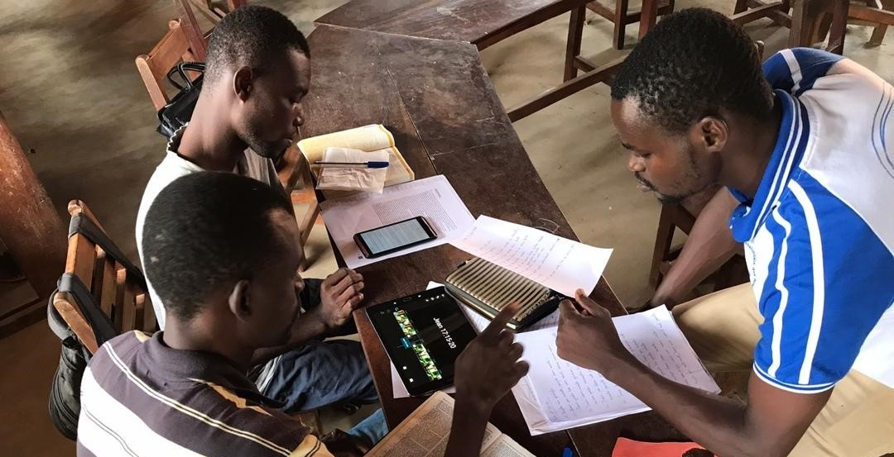
Porque Funciona AMATB

Slide 2
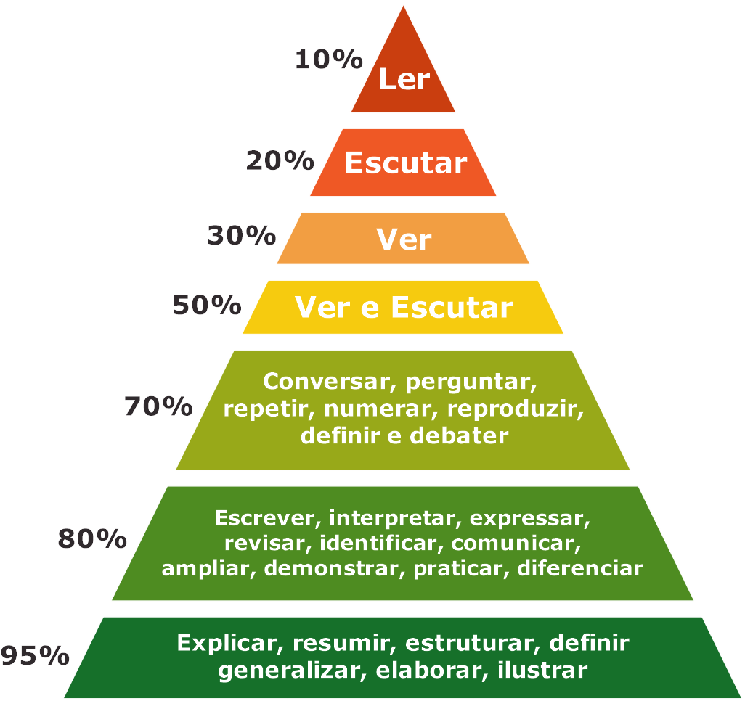
El cono de la experiencia
Consumir
Verbalizar
Agrupar and trozos
Borrador ciego

Slide 3
Sentido y significado
Ambos fotos tiene sentido.
Cuál tiene más significado para ti?
Porque?
Consumir
Verbalize
Agrupar
Borrador Ciego
sentido
significado
significado
Información con significado es retinado

Slide 4
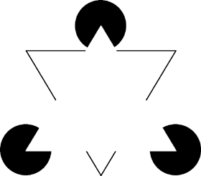
Conectando los Puntos
¿Cuantos triangulos?
En los pasos de 5-8 preguntamos
¿Hay algo añadido?
¿Hemos hechos algunos conjecturas?

Slide 5


De la Memoria a Corto Plazo a la Memoria a Largo Plazo
La memoria a corto plazo
La memoria en acción
Memoria a largo plazo
Paso 1--consumir
Memoria a corto plazo
5–7 minutes
Pasos 2 y 3 Verblizar y agrupar
Memoria en acción
7–10 minutes
Step 4, Blind Draft
Pasos 5–8, paso de revisar
Memoria a largo plazo
Más tiempo

Slide 6
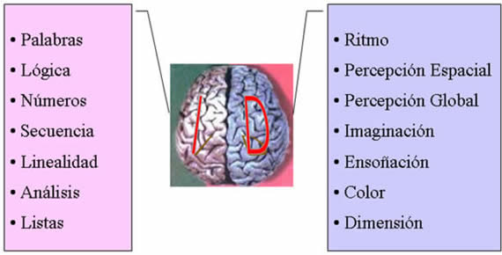
Lateralización
El uso de ambos es mejor
Izquierda
Derecho

Slide 7
Lateralízación
Los pasos de AMTB usa ambos
Pasos de la Izquierda Pasos del derecho
Consumir
Agropear
Auto-revisión
Revisión por compañero
Verbalizar
Borrador Ciego
Revisión de palabras claves
Revisión de versiculo por vesiculo

Slide 8

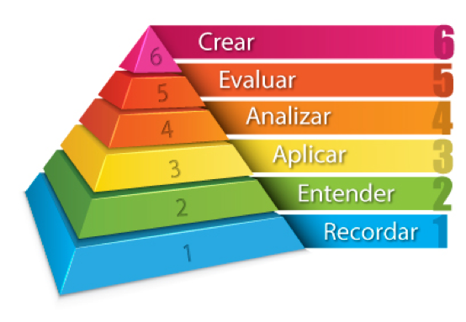
Pensamiento de nivel más Alto

Slide 9
AMATB y nivels de pensar

Slide 10


